Slide 1
„Határtalanul...” Tanulmányi kirándulás Erdélybe 2022. május 2-6.
Erdély történelme

Slide 2
Amikor Erdély a Magyar Királyság része volt …

Slide 3
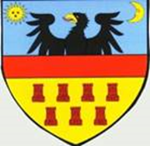
Hogyan lett Erdély a Magyar Királyság része ?
Honfoglalás (895/6 -900) – a Vereckei-hágón és Erdélyen keresztül történt
Szent István létrehozta az Erdély (Erdőelve, latinul Transsylvania) néven ismert tartományt (a Királyhágón túl, az Erdélyi-középhegység, a Keleti- és a Déli-Kárpátok között): 7 vármegyét hozott itt létre - Belső-Szolnok, Doboka, Fehér, Hunyad, Küküllő, Kolozs és Torda - szimbólumaik szerepelnek Erdély címerében → Siebenbürgen
- a „gyula” tartományának, egyben az erdélyi püspökségnek székvárosa 1003-tól Gyulafehérvár lett, később a központ szerepkörét Kolozsvár vette át
Erdély magában foglalja a Mezőséget, Székelyföldet (Udvarhely-, Maros-, Csík-, Háromszék és Aranyosszék), valamint a II. Endre király által 1224-ben a szászoknak adományozott, széles körű autonómiával bíró Királyföldet (Szászföld).
A középkorban tehát a Magyar Királyság szerves része volt Erdély!

Slide 4
Erdély mint önálló fejedelemség … (1542 – 1687)
Buda elfoglalása után (1541) - török befolyás alatt önálló fejedelemségként létezett tovább, a lényeges kérdésekben megőrizve szabadságát
Az önálló magyar államiságnak és a magyar kultúra fejlődésének fellegvára lett
Területe ekkor néhány tiszántúli vármegyével (Arad, Békés, Bihar, Csanád, Közép-Szolnok, Zaránd, illetve később Kraszna, Máramaros, Szatmár, Szabolcs, Bereg, Ugocsa), a Partiumnak nevezett magyarországi részekkel bővült
Bocskai István és II. Rákóczi Ferenc Erdély fejedelmeként vívták a magyar szabadságharcot a Habsburgokkal
Báthori István fejedelem korában a törvényeket is magyarul alkották
A „bölcs” fejedelem, Bethlen Gábor (1613-1629) és I. Rákóczi György (1630-1648) uralkodása pedig elhozta Erdély felvirágzását, aranykorát

Slide 5
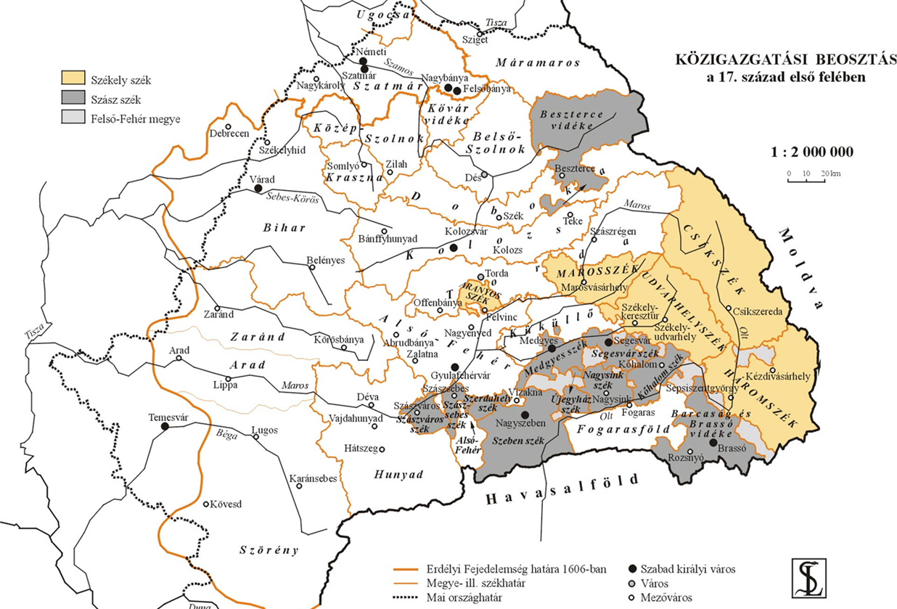

Slide 6
Erdély népei, lakossága ….
Magyarok és magyar nyelvű népcsoportok:
legarchaikusabb népcsoportja: a csángók :
- zömük a Székelyföldről „csángált” át a vészkorszakokban Moldvába, ahol a csángó magyar
falvak lakói ma is erős katolikus hitük alapján különböztetik meg magukat az itt élő
görögkeleti vallású románoktól
székelyek: egy magyar tudatú, magyar nyelvű népcsoport, a honfoglalás előtt
csatlakoztak a magyar törzsekhez
- az államalapítás után határvédő közösségként adómentességet és fegyverviselési jogot
élveztek, s kiváltságaikat sokáig megőrizték
-1876-ig autonóm közigazgatási egységekbe, úgynevezett székekbe szerveződve éltek:
Udvarhelyszék, Csíkszék, Marosszék, Sepsiszék, Orbaiszék, Kézdiszék, az utóbbi 3-ból jött
létre később Háromszék, később Aranyosszék. Valamennyit együtt nevezték Székelyföldnek!
Nem magyar nyelvű népcsoportok:
szászok: a 12. sz.-ban hívták őket a Királyföld védelmi feladatainak ellátására, autonóm
társnemzetként együtt a székelyekkel és magyarokkal
románok: A 13. sz.-tól kezdtek beköltözni, a 17.sz.-tól már tömegesen

Slide 7
A székelyek történelmének szomorú eseménye: „a madéfalvi veszedelem” – 1764
= a székelyek egy csoportja ellen elkövetett tömeggyilkosság (MáriaTerézia)
Oka: a bécsi udvar Erdély területén akart felállítani 3 székely és 2 román határezredet
- a székelyek ellenálltak, mert meg akarták őrizni hagyományaikat
- báró Siskovics József altábornagy parancsot adott katonáinak Madéfalva
megtámadására, ahol a székelyek vezetői találkoztak
- 1764. január 7-én a vad ágyútűzzel indított támadásban mintegy 400 embert (köztük ártatlan gyermekeket és asszonyokat) mészároltak le
- a mészárlás és az erőszakos katonasorozás következtében kezdődött meg a
székelyek kivándorlása Moldvába, ahol elrejtőzve megélhetést találtak a már
évszázadok óta ott élő csángók falvaiban

Slide 8
A „madéfalvi veszedelem” emlékműve
Csík-Madéfalván 1899-ben hatalmas kőoszlopot állítottak, amelynek tetejére kitárt szárnyú turulmadarat helyeztek.

Slide 9
Emléktábla az emlékmű alján, melyen egy kronogramma található:
SICVLICIDIVM
latinul a székelyek
kiirtását jelenti
misztikus módon jelent mást is:
a szó nagybetűinek római
számértéke1764, a
madéfalvi veszedelem
esztendeje

Slide 10
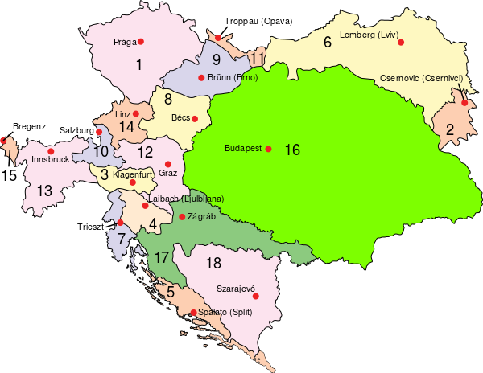
Unió Erdéllyel ….
1848. március 15.: a 12 pont egyike volt az „unió Erdéllyel”, vagyis hogy Erdély ismét Magyarországhoz tartozzon
1867: kiegyezés → az 1868. évi XLIII. törvény révén Erdély ismét Magyarország szerves része lett az Osztrák–Magyar Monarchián belül.

Slide 11
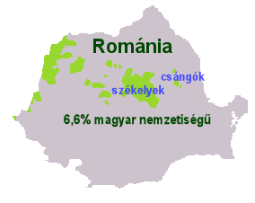
Székelyföld napjainkban …
1920. június 4.: A trianoni béke következtében ma Erdély Románia része (csak az 1940-es második bécsi döntés visszaadott Magyarországnak 43 492 km²-t, Erdély északi és keleti részét)
az itt élő magyarok csaknem teljesen zárt magyar nyelvtömböt alkotnak, számuk 750 ezer körül lehet
az általuk lakott terület jó része 1952—1968 között Magyar Autonóm Tartományként szerepelt a román közigazgatásban és a térképeken, de 1968-ban a Székelyföld névleges magyar autonómiáját megszüntették
változás az 1989. december végi forradalom, vagyis a Ceauşescu-diktatúra megdöntése után következett be
A magyarság ma Románia legnagyobb nemzeti kisebbsége
A rendszerváltás után gyakorolhatják nemzetiségi jogaikat:
a magyar nyelv használata, politikai jogok gyakorlása

Slide 12
Köszönöm a figyelmet!

